Slide 1
Ondervoeding
Thema Voedsel
Les 2

Slide 2
Voedsel
Wat heb je vandaag gegeten?
Weet jij waar jouw eten vandaan komt?

Slide 3
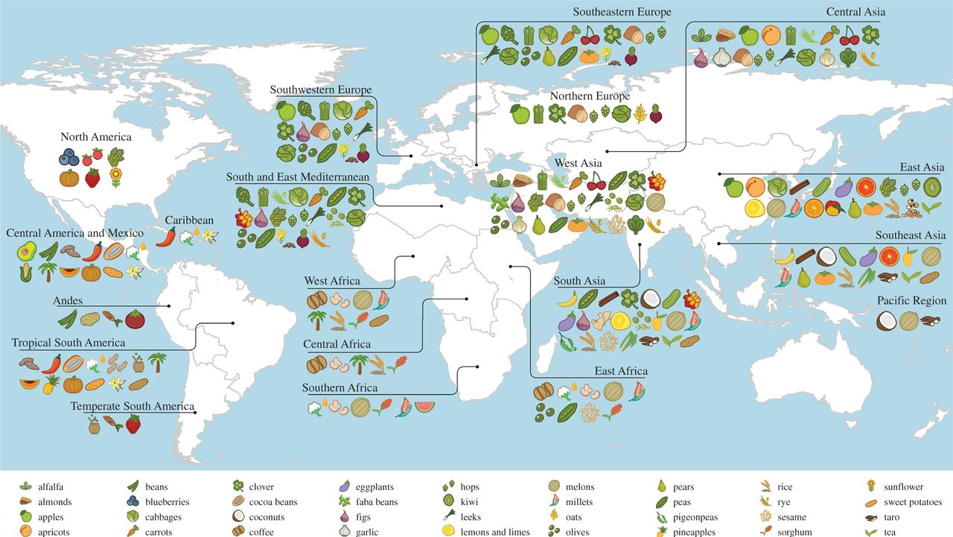

Slide 4
Ondervoeding
195 miljoen jonge kinderen lijden aan ondervoeding. 5 miljoen sterven per jaar.
1e doodsoorzaak kinderen onder de 5!
Te kort aan voedselstoffen door slechte voeding of geen voeding.
Hersenproblemen kinderen
Ondervoeding en ziekte versterken elkaar.
Long ontsteking en diarree vaak fataal.

Slide 5
Ondervoeding
De allerarmste mensen op aarde komen geld te kort om zelfs maar het goedkoopste voeding te kunnen betalen.
Oogsten mislukken of er wonen teveel mensen in het gebied waardoor voedsel schaars is.
Hierdoor worden veel kinderen geboren met vaak als geestelijke en fysieke achterstanden.
Uiteindelijk blijven landen achter omdat er weinig ontwikkelde kinderen zijn.

Slide 6
Ondervoeding
9% van de wereld is slachtoffer van ondervoeding.
Ontstaat mede door Jodium en IJzer te kort.
Kost landen jaarlijks meer dan 600 miljoen om dit tegen te gaan.
Dit zorgt ervoor dat landen geld te kort komen om te investeren.

Slide 7
Vragen
Ben jij bewust bezig met jouw voeding?
Waarom werkt de voedselbank niet altijd optimaal?
Waarom kost het de samenleving miljoenen als mensen ondervoed zijn?

